Slide 1

Maestría en Tecnología Informática y de Comunicaciones Cohorte 2015-2016 “Herramienta de Accesibilidad Web – ARWeb” Autor: Ing. Pablo Miguel Angel Pandolfo Director del Trabajo Final: Mag. Adrián Alfredo De Armas, UADE CoDirector del Trabajo Final: Mag. Bibiana Delmira Rossi, UADE
28 de noviembre de 2017
UNIVERSIDAD ARGENTINA DE LA EMPRESA
FACULTAD DE INGENIERÍA Y CIENCIAS EXACTAS
Notes:
Buenas tardes, mi nombre es Pablo Pandolfo
Y voy a defender mi Trabajo Final de Maestría TIC titulado
“Herramienta de Accesibilidad Web – ARWeb”.
[Movilidad]
[No mirar mucho las filminas o usar latiguillo]
[Mirar mas a los evaluadores y otros]
[Imprimir 5 copias. Cada hoja con 2 diapositivas en una carpeta]

Slide 2
Pablo Miguel Angel Pandolfo
Ingeniero en Informática.
Profesor Universitario en Ingeniería en Informática.
Especialista en Diseño y Desarrollo en Sistemas Informáticos de Administración Financiera del Sector Público Nacional.
Investigador.
Profesor Adjunto en UADE, UB y UNO.

Slide 3
Agenda
Objetivo del Trabajo Final.
¿Qué es la Accesibilidad Web?
Estándares internacionales.
Ley 26653.
Disposición ONTI 02/2014.
Descripción del problema.
Desarrollo de ARWeb.
Conclusiones.
Logros.
Futuras líneas de investigación.
Notes:
[No se lee]
Los puntos de la agenda que vamos a ver parten desde el
objetivo del TF, pasando por el marco conceptual y
presentando el desarrollo de ARWeb hasta las conclusiones
y logros obtenidos.

Slide 4

Objetivo del Trabajo Final
Desarrollar una Herramienta que permita identificar problemas de Accesibilidad Web en forma automática de acuerdo con la norma vigente en Argentina desde agosto de 2014.
ARWeb
En noviembre de 2016, se presentó en UADE mediante el INTEC, el proyecto de investigación ACyT, para desarrollar la herramienta ARWeb.

Slide 5
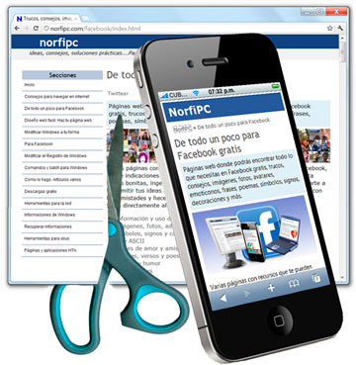
¿Qué es la Accesibilidad Web?
Es el acceso universal a la Web, independientemente del tipo de hardware, software, infraestructura de red, idioma, cultura, lugar geográfico y capacidades de los usuarios.
Notes:
La Accesibilidad Web es la posibilidad de que un sitio
web pueda ser visitado y utilizado de forma
satisfactoria por el mayor número posible de personas,
independientemente de las limitaciones individuales o las
derivadas del entorno.
AW nos beneficia a TODOS
Diseño web permitir PERCIBIR, ENTENDER, NAVEGAR e
INTERACTUAR con la WEB.
¿Qué hay respecto de los estándares internacionales?

Slide 6

Estándares internacionales
World Wide Web Consortium
consorcio internacional que genera recomendaciones y estándares que aseguran el crecimiento de la World Wide Web a largo plazo
https://www.w3.org/Consortium/
WCAG
Pautas de Accesibilidad al Contenido Web (Web Content Accessibility Guidelines) desarrolladas por el grupo WAI (Web Accessibility Initiative) del W3C
https://www.w3.org/standards/
Notes:
W3C => WAI => WCAG

Slide 7
WCAG estándares internacionales
WCAG 1.0
WCAG 2.0
1999
2008
WCAG 1.0 | WCAG 2.0
14 pautas. | 4 principios, 12 pautas.
65 puntos de verificación. | 61 criterios de conformidad.
Prioridades: 1, 2, 3. | Técnicas suficientes y recomendables.
Nivel de conformidad: A, AA, AAA
Notes:
¿Cuál es la situación en nuestro país?

Slide 8

Ley 26653
En Argentina en 2010, se sancionó la Ley 26.653 de Accesibilidad de la Información en las Páginas Web.
Los sitios web del sector público deben respetar las normas y requisitos recomendados por la ONTI.
ONTI - Oficina Nacional de Tecnologías de la Información
Ministerio de Modernización – Presidencia de la Nación
https://www.argentina.gob.ar/onti
Notes:
El objeto es garantizarles a las personas la igualdad real de
oportunidades y trato, evitando así todo tipo de discriminación.

Slide 9
Disposición ONTI 02/2014
En Argentina:
La Disposición ONTI 02/2014 de agosto de 2014, establece:
“ARTÍCULO 1 — Apruébese la “Norma de Accesibilidad Web 2.0.” que como Anexo I forma parte de dicha Disposición.
ARTÍCULO 2 — Apruébense los “Niveles Mínimos de Conformidad” que como Anexo II forma parte integrante de dicha Disposición.
ARTÍCULO 3 — Establécese que el nivel mínimo de conformidad a ser cumplimentado por los organismos, durante el primer período evaluatorio deberá ser de CINCUENTA (50) puntos y en el segundo período el umbral de aprobación se establecerá en OCHENTA (80), acorde lo establecido en el Anexo II que aprueba la Disposición.” (Del Nivel A)
Notes:
[No leer artículos]
Reglamenta la Ley 26653.
Basada en las WCAG 2.0
Tecnologías HTML y CSS
Criterios de Nivel A (lo divide en puntos)
Umbral 50 puntos.
ARWeb se basa en estos puntos.

Slide 10
Principios | Pautas | Criterios de conformidad | Puntos
Perceptible | Pauta 1.1 Alternativas textuales | 1.1.1 Contenido no textual | 4
 | Pauta 1.2 Contenido Multimedia dependiente del tiempo | 1.2.1 Sólo audio y sólo video (pregrabado) | 4
 |  | 1.2.2 Subtítulos (Pregrabados) | 4
 |  | 1.2.3 Audio descripción o alternativa multimedia (Pregrabada) | 4
 | Pauta 1.3 Adaptabilidad | 1.3.1 Información y relaciones. | 4
 |  | 1.3.2 Secuencia significativa | 4
 |  | 1.3.3 Características sensoriales | 4
 | Pauta 1.4 Distinguible | 1.4.1 Uso del color. | 4
 |  | 1.4.2 Control de audio | 4
 |  | Subtotal | 36
Operable | Pauta 2.1 Accesible a través del teclado | 2.1.1 Teclado | 4
 |  | 2.1.2 Sin trampa de teclado | 4
 | Pauta 2.2 Tiempo Suficiente | 2.2.1 Límite de tiempo ajustable | 4
 |  | 2.2.2 Pausar, detener, ocultar. | 4
 | Pauta 2.3 Ataques | 2.3.1 Tres destellos o por debajo del umbral. | 4
 | Pauta 2.4 Navegable | 2.4.1 Saltar bloques. | 4
 |  | 2.4.2 Página titulada. | 4
 |  | 2.4.3 Orden de foco. | 4
 |  | 2.4.4 Propósito de un vínculo (en su contexto). | 4
 |  | Subtotal | 36
Comprensible | Pauta 3.1 Legible | 3.1.1 Idioma de la página. | 4
 | Pauta 3.2 Predecible | 3.2.1 Con foco. | 4
 |  | 3.2.2 Con entrada de datos. | 4
 | Pauta 3.3 Ayuda a la entrada de datos | 3.3.1 Identificación de errores. | 4
 |  | 3.3.2 Instrucciones o etiquetas. | 4
 |  | Subtotal | 20
Robusto | Pauta 4.1 Compatible | 4.1.1 Interpretación. | 4
 |  | 4.1.2 Nombre, rol, valor. | 4
 |  | Subtotal | 8
 |  | Total | 100
Notes:
PERCEPTIBLE: usuarios pueden percibir el contenido.
(Ej. texto alternativo en audio, video e imágenes).
OPERABLE: navegación operable.
(Ej. Navegación por teclado, orden adecuado del foco).
COMPRENSIBLE: lenguaje claro y simple
(información transmitida por colores también por texto).
ROBUSTO: interpretado por los productos de apoyo
(Ej. Lectores de pantalla).
4 puntos por cada criterio por los 25 criterios suman
los 100 puntos necesarios para cubrir el nivel A.

Slide 11
Descripción del problema
Existen herramientas que evalúan la accesibilidad web (las más representativas son TAW y eXaminator), sin embargo, no hay certeza de cómo se realiza la evaluación y la forma en que determinan el puntaje de accesibilidad.
Notes:
Ambas carecen de algunas funcionalidades deseable por
los evaluadores.

Slide 12
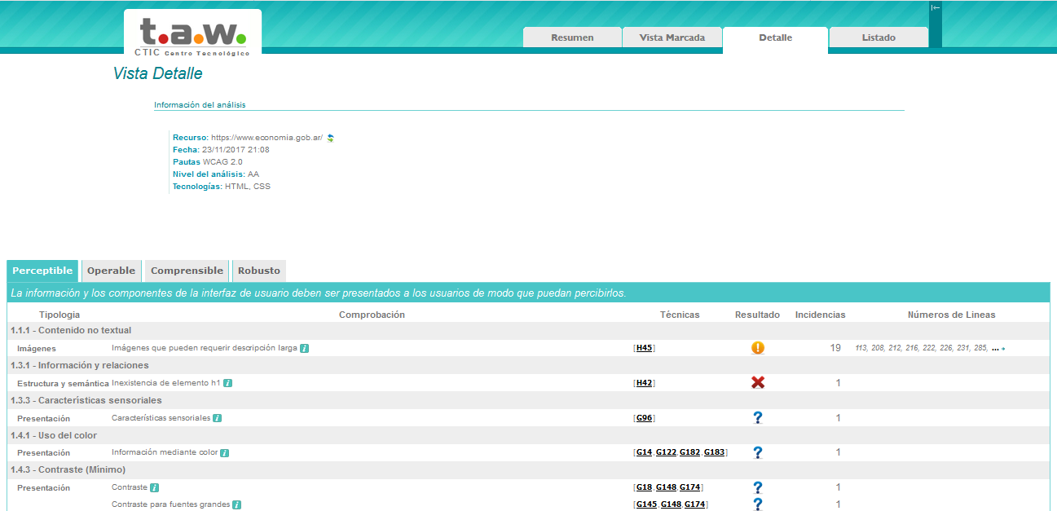
Notes:
TAW no otorga puntuación, sólo contabiliza problemas,
advertencias y no verificados.
Tampoco permite exportar resultados de AW.
No brinda consejos de desarrollo.

Slide 13
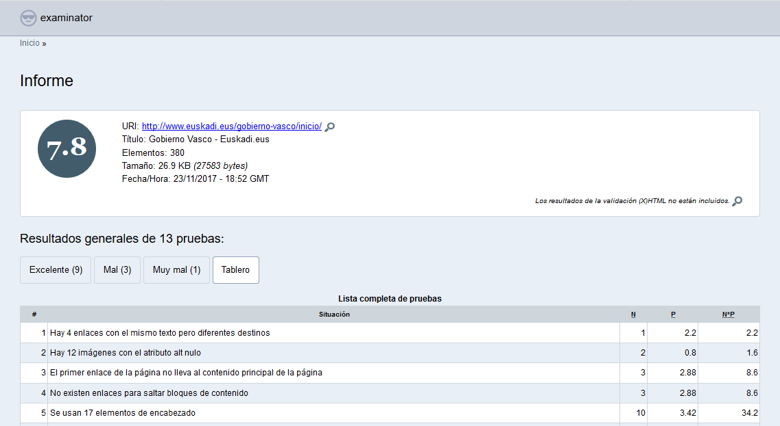
Notes:
Usa como referencia técnicas de las WCAG 2.0 para otorgar
una puntuación o nota (1 a 10) a la página.
Cada prueba tiene una ponderación y una nota.
Tampoco permite exportar resultados de AW.
Examinator sólo permite revisar un limitado número de
páginas por sesión.

Slide 14
Descripción del problema (cont.)
Es deseable tener una herramienta que:
1. Realice una evaluación del Nivel A por puntos según la norma argentina.
2. Brinde transparencia en la evaluación.
3. Ofrezca asistencia a los desarrolladores a través de recomendaciones.
4. Provea asistencia a los evaluadores a través del resultado histórico y generación de informes.
Una herramienta con TODAS estas características es ARWeb.

Slide 15
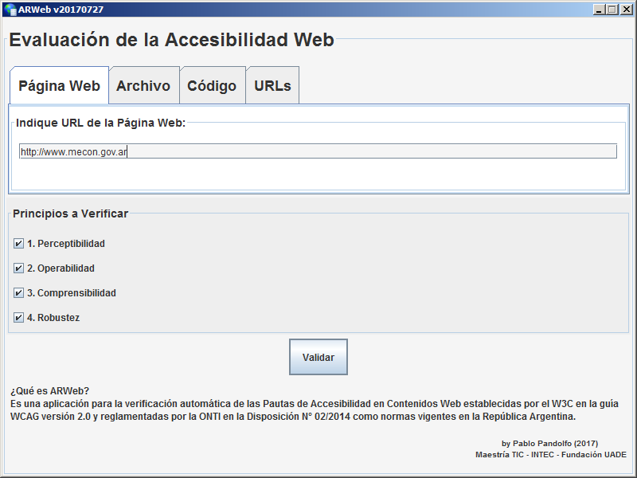
Notes:
ARWeb basado en TAW y eXaminator.
Apunta a evaluar según la Legislación Argentina.
Es libre y abierta: permite extender el framework.
Lectura del código procedente por:
. URL del código a verificar.
. Archivos .html del sistema de archivos.
. Edición directa de código HTML.
. Inspecciona y lista todas las URL o links referenciadas
desde la URL principal.
Validar: inicia el análisis de AW.

Slide 16
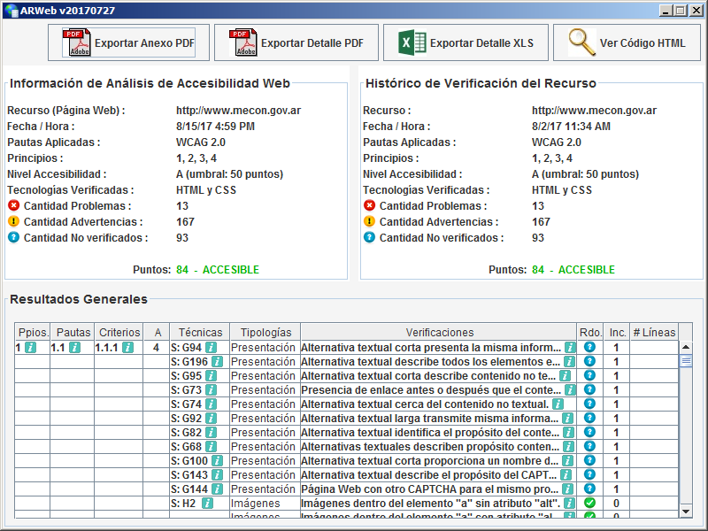
Notes:
Problemas: verificaciones que no fueron superadas y se
deben corregir.
Advertencias: posibles errores que se deben verificar en
forma manual para determinar si realmente es un error o no.
(Ej. IMG transmite significado correcto en su atributo ALT)
No verificados: verificaciones que no se han podido
comprobar en forma automática y por lo tanto se debe hacer
de forma manual.
(Ej. verificar que una explicación de lo que sucederá cuando
se cambia el control está disponible).
4/12/25/155/282
Suma4 puntos si todas las técnicas suficientes de un criterio
dan OK, no suma caso contrario.
Es accesible si puntos >= 50 [Explicar más la tabla]

Slide 17
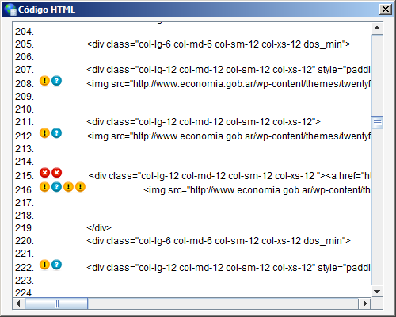
Notes:
Código HTML del recurso: destaca las incidencias de
problemas, advertencias y no verificados por cada línea.
Útil para los desarrolladores.

Slide 18
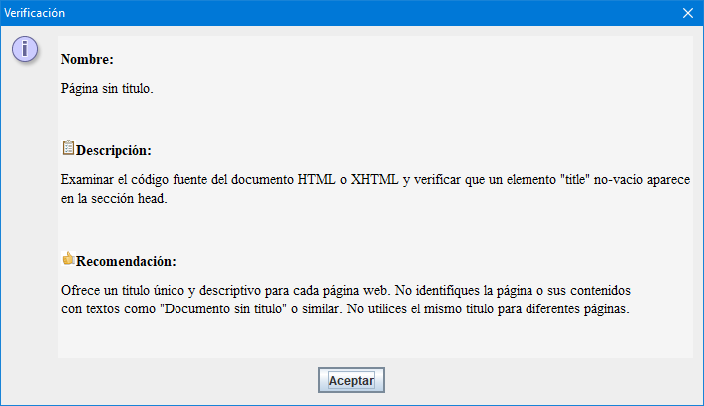
Notes:
Informa a los diseñadores y desarrolladores recomendación
de diseño para cumplir con la comprobación.
Útil para los desarrolladores.

Slide 19
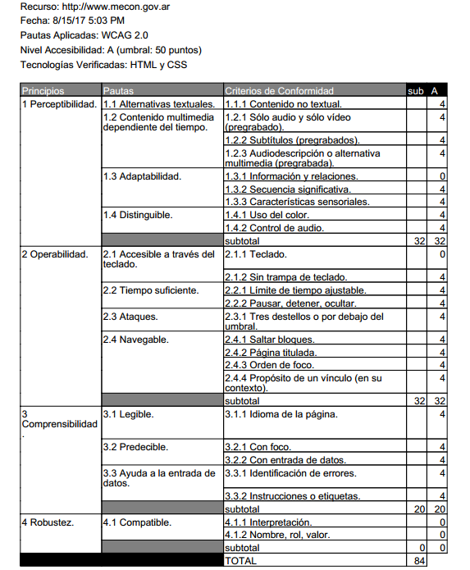
Notes:
Información expuesta conforme el modelo del Anexo II de la
Disposición 2/2014 de la ONTI.
Útil para los evaluadores.

Slide 20
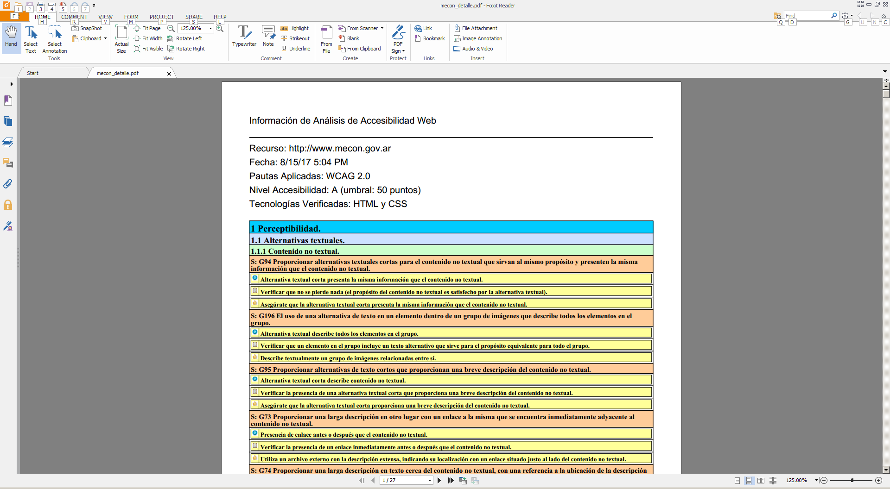
Notes:
Información de detallada del Análisis de AW en formato PDF.
Útil para los evaluadores.

Slide 21
Notes:
ZOOM de la información detallada.

Slide 22
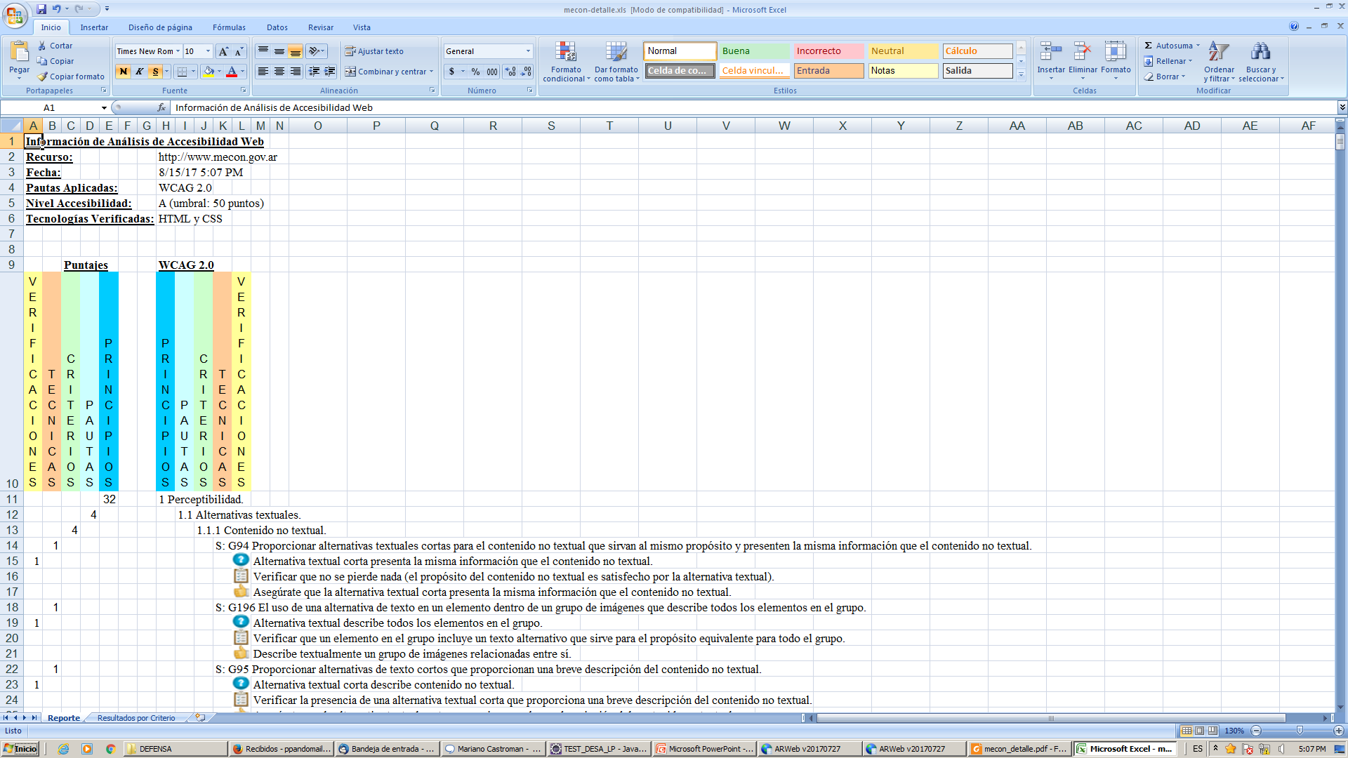
Notes:
Información detallada del análisis de AW en formato Excel.
Puntajes y fórmulas para que el usuario interactúe con el análisis.
Test: 0 falló 1 OK
Técnica: 0 si algún test falló 1 OK
Criterio: 0 si alguna técnica falló 4 OK
Pauta: SUMA (puntajes criterios)
Principio: SUMA (puntajes pautas)
TOTAL: SUMA (puntaje puntajes principios)
Con este reporte termina la Evaluación de AW

Slide 23


Conclusiones
CARACTERÍSTICAS | TAW | EXAMINATOR | ARWEB
WCAG 2.0
Revisión Ilimitada
Selección Principios
Agrupación Rdos. x Ppios.
Posibilidad de extensión
Consejos de desarrollo
Indicación grado accesibilidad
Exportación PDF
Exportación XLS
Histórico
Notes:
[Se explica la TABLA, destacando los beneficios de ARWeb.]

Slide 24
Conclusiones
La Accesibilidad Web nos beneficia a TODOS.
ARWeb contribuye a la detección eficiente de los problemas de accesibilidad para que un sitio web pueda ser evaluado y que recomendaciones son necesarias para que sea Accesible.
ARWeb brinda información tanto a desarrolladores como a evaluadores.
Es libre, abierta y con un modo transparente de evaluación.
ARWeb tiene muchas mejoras respecto de las herramientas existentes.
Su utilización trascendió el ámbito académico.
Notes:
Como podemos observar en la filmina siguiente.

Slide 25
LOGROS
01/10/2016: Seminario interno sobre Accesibilidad Web (alcances y Herramienta ARWeb).
26/12/2016: Aprobación del Proyecto A17T09 “Herramienta Accesibilidad Web - ARWeb” (Investigaciones – Fundación UADE).
19/05/2017: Seminario sobre Accesibilidad Web y ARWeb (participantes: MMIT - Ministerio de Modernización, Innovación y Tecnología del GCBA).
08/06/2017: Testeo exitoso del sitio web de la Municipalidad de Junín (www.junin.gob.ar) con la Herramienta ARWeb.
01/07/2017: Testeo exitoso del sitio web de la MMIT-GCBA (www.buenosaires.gob.ar/innovacion) con la Herramienta ARWeb.
23/10/2017: Aceptación del Artículo “Herramienta de Accesibilidad Web – ARWeb” en Congreso Internacional CICCSI2017 (Mendoza).
31/10/2017: Testeo exitoso del sitio web del Ciudadano del Ministerio de Hacienda – Presidencia de la Nación (www.sitiodelciudadano.mecon.gov.ar/sici/) con la Herramienta ARWeb.
16/11/2017: Exposición del Artículo “Herramienta de Accesibilidad Web – ARWeb” en Congreso Internacional CICCSI2017 (Mendoza).
Notes:
[Se lee]

Slide 26
Futuras líneas de investigación
Contemplar en su totalidad los Criterios de Conformidad; es decir, los de Nivel AA y AAA planteados por el W3C en la especificación WCAG versión 2.0.
Incorporar validaciones de elementos de la tecnología JavaScript dentro de la página web que atenten contra la percepción visual o auditiva del usuario.

Slide 27
MUCHAS GRACIAS

Slide 28

ARWeb

